Slide 1

ДОНСКОЙ ГОСУДАРСТВЕННЫЙ ТЕХНИЧЕСКИЙ УНИВЕРСИТЕТ
ВОЕННЫЙ УЧЕБНЫЙ ЦЕНТР
ЦИКЛ ОБЩЕВОЕННОЙ ПОДГОТОВКИ
г. Ростов-на-Дону
2021 г.

Slide 2


2
Дисциплина «Общевоенная подготовка»
РАДИАЦИОННАЯ, ХИМИЧЕСКАЯ
И БИОЛОГИЧЕСКАЯ ЗАЩИТА

Slide 3
РАДИАЦИОННАЯ, ХИМИЧЕСКАЯ И БИОЛОГИЧЕСКАЯ ЗАЩИТА
Тема 5: Методика организации проведения занятий и тренировок по радиационной, химической и биологической защите с подразделением.
Занятие № 1: Методика организации проведения занятий и тренировок по радиационной, химической и биологической защите с подразделением.
3

Slide 4
РАДИАЦИОННАЯ, ХИМИЧЕСКАЯ
И БИОЛОГИЧЕСКАЯ ЗАЩИТА
4
Учебные вопросы
1. Отработка мероприятий радиационной, химической и биологической защиты в ходе повседневной деятельности, проведения занятий по боевой подготовке и на учениях.
2. Методика обучения и тренировки специально подготовленных отделений (расчетов, экипажей), предназначенных для ведения радиационного, химического и биологического наблюдения (разведки).

Slide 5
РАДИАЦИОННАЯ, ХИМИЧЕСКАЯ
И БИОЛОГИЧЕСКАЯ ЗАЩИТА
5
Литература
1.Радиационная, химическая и биологическая защита /Учебник, М.: МО РФ, 2005. – С. 408 - 423.

Slide 6
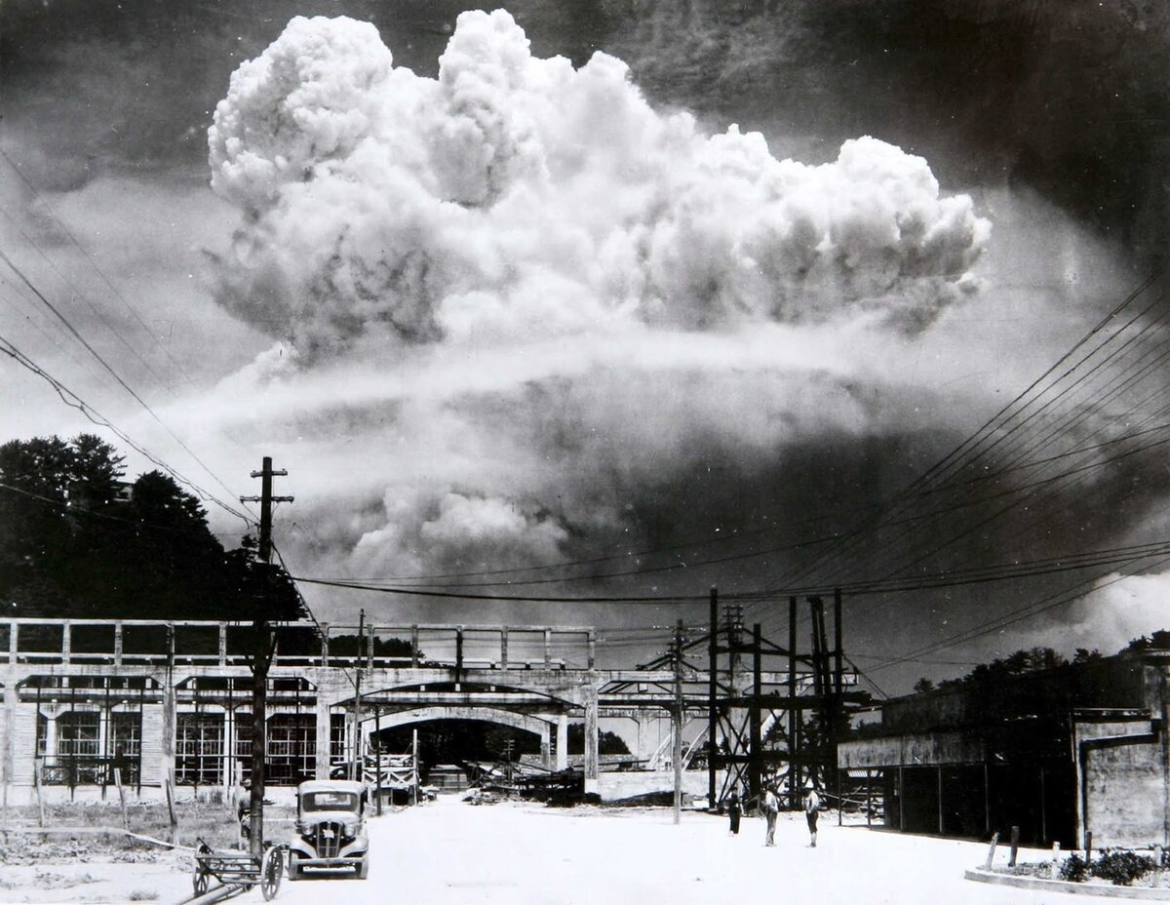
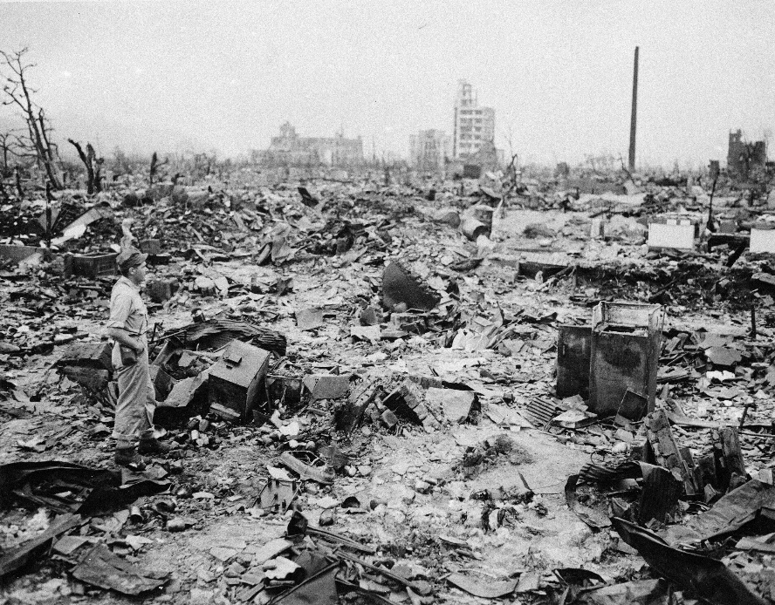
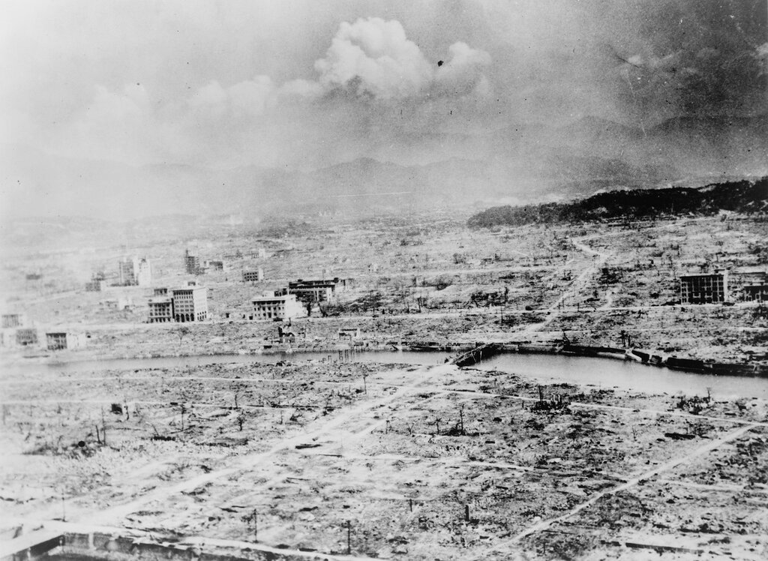

РАДИАЦИОННАЯ, ХИМИЧЕСКАЯ
И БИОЛОГИЧЕСКАЯ ЗАЩИТА
6

Slide 7
РАДИАЦИОННАЯ, ХИМИЧЕСКАЯ
И БИОЛОГИЧЕСКАЯ ЗАЩИТА
7
Вопрос №1
Отработка мероприятий радиационной, химической и биологической защиты в ходе повседневной деятельности, проведения занятий по боевой подготовке и на учениях.

Slide 8
РАДИАЦИОННАЯ, ХИМИЧЕСКАЯ
И БИОЛОГИЧЕСКАЯ ЗАЩИТА
8
Занятия по РХБ защите с подразделений полка проводятся на учебном поле, имеющем специально подготовленный, оборудованный в инженерном отношении район сосредоточения, или на любом другом участке местности в условиях тактической обстановки. Руководитель занятий — командир полка или его заместитель. Помощник руководителя — инструктор полка (дивизиона), а при его отсутствии — лицо, ответственное за РХБ защиту в полку (дивизионе). Занятия начинаются с инструктажа по требованиям безопасности и с обязательным присутствием фельдшера (санитарного инструктора).

Slide 9
РАДИАЦИОННАЯ, ХИМИЧЕСКАЯ
И БИОЛОГИЧЕСКАЯ ЗАЩИТА
9
Учебное место №1 — Действия в районе сосредоточения в условиях применения ОМП и зажигательных средств.
Учебное место №2 — Действия на марше при преодолении зараженного участка местности.
Учебное место №3 — Действия при проведении частичной (полной) специальной обработки.

Slide 10
РАДИАЦИОННАЯ, ХИМИЧЕСКАЯ
И БИОЛОГИЧЕСКАЯ ЗАЩИТА
10
На учебном месте № 1 (Действия в районе сосредоточения в условиях применения ОМП и зажигательных средств) в течение 2 часов отрабатываются следующие вопросы:
-Организация и осуществление мероприятий РХБ защиты в районе сосредоточения;
-Действия дивизиона при налёте авиации с применением зажигательных средств;
-Действия личного состава по сигналам оповещения о радиоактивном, химическом и биологическом заражении;
-Смена района сосредоточения при угрозе заражения радиоактивными веществами.

Slide 11
РАДИАЦИОННАЯ, ХИМИЧЕСКАЯ
И БИОЛОГИЧЕСКАЯ ЗАЩИТА
11
На учебном месте № 2 (Действия на марше при преодолении зараженного участка местности) в течение 1 часа отрабатываются действия дивизиона на марше при преодолении зараженного участка местности.

Slide 12
РАДИАЦИОННАЯ, ХИМИЧЕСКАЯ
И БИОЛОГИЧЕСКАЯ ЗАЩИТА
12
На учебном месте № 3 (Действия при проведении частичной (полной) специальной обработки) в течение 1,5 часов отрабатываются действия дивизиона при проведении частичной (полной) специальной обработки.

Slide 13
РАДИАЦИОННАЯ, ХИМИЧЕСКАЯ
И БИОЛОГИЧЕСКАЯ ЗАЩИТА
13
2 задача - Защита личного состава частей и подразделений от поражающих факторов ОМП, аварий (разрушений) РХБ опасных объектов проводится для снижения потерь личного состава от их воздействия. Она достигается:
оповещением частей и подразделений о РХБ заражении;
использованием средств индивидуальной и коллективной защиты, защитных свойств местности, вооружения и военной техники, и других объектов;
специальной обработкой частей и подразделений, обеззараживанием участков местности, военных объектов и сооружений.

Slide 14
РАДИАЦИОННАЯ, ХИМИЧЕСКАЯ
И БИОЛОГИЧЕСКАЯ ЗАЩИТА
14
Оповещение частей и подразделений о РХБ заражении организуется и проводится для своевременного принятия личным составом мер защиты от воздействия радиоактивных, отравляющих, других токсичных химических веществ и биологических средств.
Задачей оповещения является доведение до частей и подразделений единых установленных сигналов об угрозе и применении противником ОМП, аварий (разрушений) на РХБ опасных объектах, РХБ заражении.

Slide 15
РАДИАЦИОННАЯ, ХИМИЧЕСКАЯ
И БИОЛОГИЧЕСКАЯ ЗАЩИТА
15
3 задача - Снижение заметности объектов проводится для затруднения их обнаружения противником, снижения эффективности его ударов высокоточным и другими видами оружия и достигается:
аэрозольным противодействием средствам разведки и управления оружием противника;
применением радиопоглощающих материалов и маскирующих пенных покрытий.

Slide 16
РАДИАЦИОННАЯ, ХИМИЧЕСКАЯ
И БИОЛОГИЧЕСКАЯ ЗАЩИТА
16
Аэрозольное противодействие средствам разведки и управления оружием противника
Применение радиопоглощающих материалов и маскирующих пенных покрытий

Slide 17
РАДИАЦИОННАЯ, ХИМИЧЕСКАЯ
И БИОЛОГИЧЕСКАЯ ЗАЩИТА
17
Мероприятия РХБ защиты при ликвидации последствий аварий (разрушений) на потенциально опасных объектах соединения (части) выполняются с целью максимального снижения вредных воздействий последствий разрушений на здоровье военнослужащих, гражданского персонала, населения военных городков и создания необходимых условий для восстановления жизнедеятельности и боеспособности частей и подразделений.

Slide 18
РАДИАЦИОННАЯ, ХИМИЧЕСКАЯ
И БИОЛОГИЧЕСКАЯ ЗАЩИТА
18
Вопрос №2
Методика обучения и тренировки специально подготовленных отделений (расчетов, экипажей), предназначенных для ведения радиационного, химического и биологического наблюдения (разведки).

Slide 19
РАДИАЦИОННАЯ, ХИМИЧЕСКАЯ
И БИОЛОГИЧЕСКАЯ ЗАЩИТА
19
В Вооруженных силах РФ создается единая система защиты от
различных средств поражения, а также от вредных и опасных факторов окружающей среды антропогенного и природного характера для обеспечения экологической безопасности войск.

Slide 20
РАДИАЦИОННАЯ, ХИМИЧЕСКАЯ
И БИОЛОГИЧЕСКАЯ ЗАЩИТА
20
Цель технической (конструкционной) защиты достигается использованием экологичных источников энергии "(топлив) и материалов, их рациональным расходованием; минимизацией выброса в окружающую среду вредных веществ при оптимальных режимах функционирования изделий; использованием в конструкции объектов и образцов вооружения, в комплексе технических сооружений систем очистки выбросов и экранирование энергетических полей;
разработкой конструкции изделий и их элементов с учетом возможности и удобства утилизации отработавшей техники; экологической экспертизой проектов и опытных образцов изделий.

Slide 21
РАДИАЦИОННАЯ, ХИМИЧЕСКАЯ
И БИОЛОГИЧЕСКАЯ ЗАЩИТА
21
Защита от загрязнений, возникающих от источников, не принадлежащих соединению, но расположенных в регионе, осуществляется с целью снизить загрязненность района дислокации (позиционного района) или за его пределами на расстоянии до 30 км и ее вредное воздействие на личный состав, вооружение и военную технику

Slide 22
РАДИАЦИОННАЯ, ХИМИЧЕСКАЯ
И БИОЛОГИЧЕСКАЯ ЗАЩИТА
22
Соблюдение мер экологической защиты в ходе боевой подготовки и боевого дежурства направлено на защиту здоровья людей, снижение загрязнений окружающей среды, исключение разрушения экосистем при проведении занятий на технике, учений на местности, при использовании вооружения и технических систем на боевых постах (позициях) в ходе боевого дежурства.

Slide 23
РАДИАЦИОННАЯ, ХИМИЧЕСКАЯ
И БИОЛОГИЧЕСКАЯ ЗАЩИТА
23
Материально-технические мероприятия имеют целью обеспечение частей материальными и техническими средствами экологической безопасности. К ним относятся: строительство и ремонт
очистных сооружений; модернизация существующих природоохранных технических систем, разработка приспособлений для сбора и ликвидации отходов; обеспечение веществами и растворами для обеззараживания отходов, приборами контроля качества окружающей среды и т.п.

Slide 24
РАДИАЦИОННАЯ, ХИМИЧЕСКАЯ
И БИОЛОГИЧЕСКАЯ ЗАЩИТА
24
Экологическое обучение и воспитание личного состава направлено на его подготовку к сознательному и профессиональному выполнению мероприятий по охране окружающей среды и включает:
разъяснение личному составу политики государства в области
охраны природы, содержания и сущности природоохранных законов, требований приказов и директив;
воспитание в духе бережного отношения к природе, экономного отношения к ее ресурсам;
обучение основам экологии и изучение инструкций по соблюдению мер экологической безопасности в ходе различного вида занятий, выполнения работ и других действий подразделений;
поощрение за усердие и добросовестность в соблюдении мер
охраны природы, применение административных и дисциплинарных мер воздействия за нарушения требований охраны окружающей природной среды.

Slide 25
РАДИАЦИОННАЯ, ХИМИЧЕСКАЯ
И БИОЛОГИЧЕСКАЯ ЗАЩИТА
25
При подготовке к учениям, проводимым на местности, командир подразделения должен проверить: знание личным составом подразделений (боевых расчетов, экипажей) инструкций по обеспечению экологической безопасности; техническую исправность вооружения и техники, особенно систем питания, зажигания и смазки, регулировку двигателей внутреннего сгорания; состояние укупорки с токсичными веществами и ее крепления на технике; провести инструктажи по предупреждению аварий на технике.

Slide 26
ДОНСКОЙ ГОСУДАРСТВЕННЫЙ ТЕХНИЧЕСКИЙ УНИВЕРСИТЕТ
ВОЕННЫЙ УЧЕБНЫЙ ЦЕНТР
ЦИКЛ ОБЩЕВОЕННОЙ ПОДГОТОВКИ
г. Ростов-на-Дону
2020 г.

